Slide 1
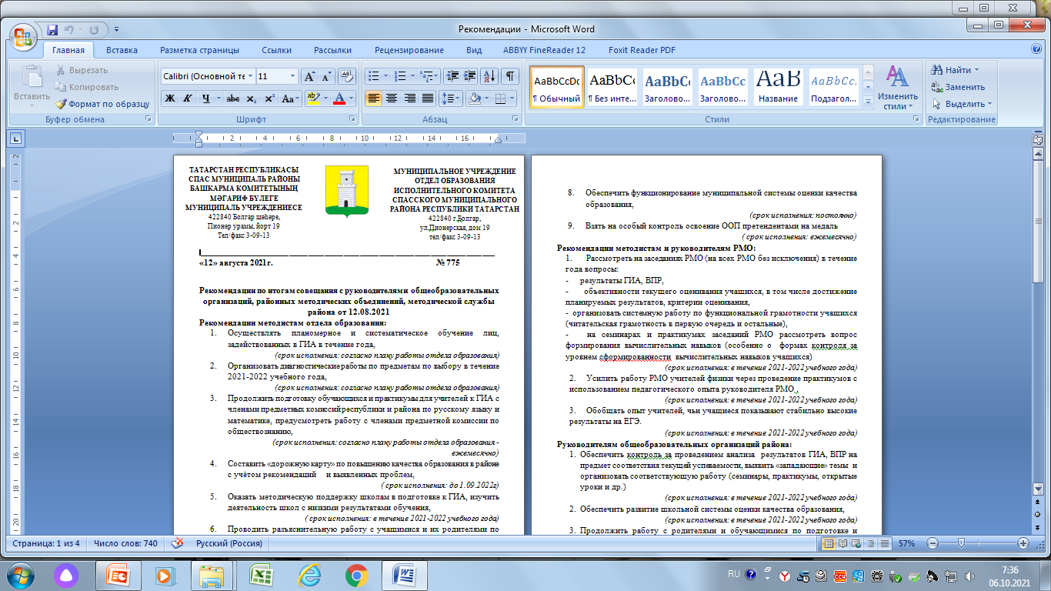
Информация выполнения рекомендаций
по итогам совещания 12.08.2021

Slide 2
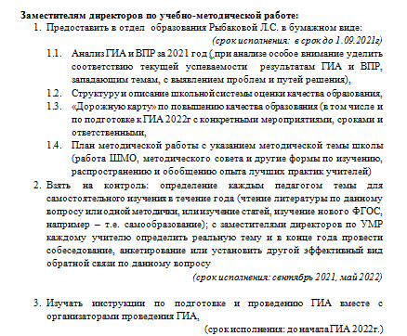

Slide 3
Основные «западающие» направления при анализе ГИА и ВПР:
Анализ не имеет чёткой структуры,
Анализ в некоторых случаях подменён констатацией фактов и
не раскрывает причины улучшения или понижения результатов,
- Отсутствие показа динамики результатов, сравнение
с текущим оцениванием, не достаточный акцент на объективность,
Не определены основные «западающие» темы и причины «западания»,
Рекомендации носят общий характер, отсутствует адресность,
или наблюдается расхождение рекомендаций с «западающими» вопросами

Slide 4
Дорожная карта» по повышению качества образования.
Структура представленного документа не соответствует дорожной карте.
-Мероприятия дорожной карты носят общий характер ,

Slide 5
План методической работы:
Мероприятия плана методической работы не носят
конкретный характер,
Не наблюдается актуальных мероприятий,
- Не запланированы школьные семинары и практикумы,
Работа по профессиональному росту и самообразованию
педагогов по конкретным проблемам

Slide 6
Структура и описание ВСОКО
В основном представлен план внутришкольного контроля,
переработанный под ВСОКО :
совокупность организационных структур, норм и правил, диагностических и оценочных процедур, обеспечивающих на единой концептуально-методологической основе оценку образовательных достижений обучающихся, оценку эффективности деятельности образовательной организации ...
Каждая ОО разрабатывает свою систему оценки качества образования, принимает и утверждает собственные подходы к оценочной деятельности, самостоятельно определяет комплекс форм и методов оценки, график оценочных процедур.

Slide 7
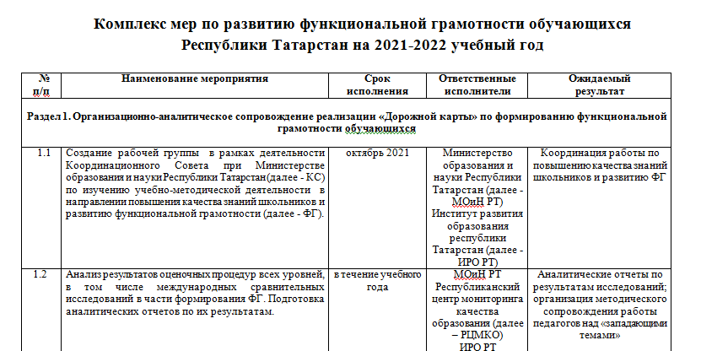
Развитие функциональной грамотности

Slide 8
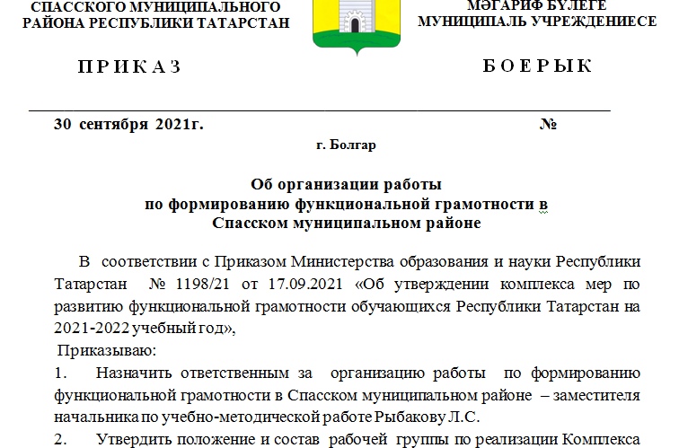

Slide 9
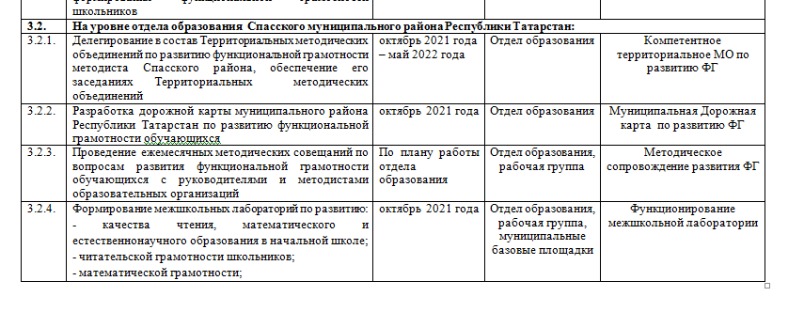
Создание банка заданий ( 1 полугодие)
Педагогические чтения ( январь – тему для каждой школы определим)
Создание сетевого взаимодействия ( РМО, ЦОР и др)

Slide 10
Какие мероприятия проводятся в школе для оказания методической помощи педагогам в вопросах формирования и оценки функциональной грамотности обучающихся?
Готова ли школа поделиться опытом оказания методической помощи школам в вопросах формирования и оценки функциональной грамотности школьников?
Существуют различные ресурсы для оценки и формирования функциональной грамотности обучающихся. Какие из предложенных ресурсов используются на школьном уровне?
Какие ключевые проблемы школы в работе по формированию и оценке функциональной грамотности обучающихся?

